Slide 1









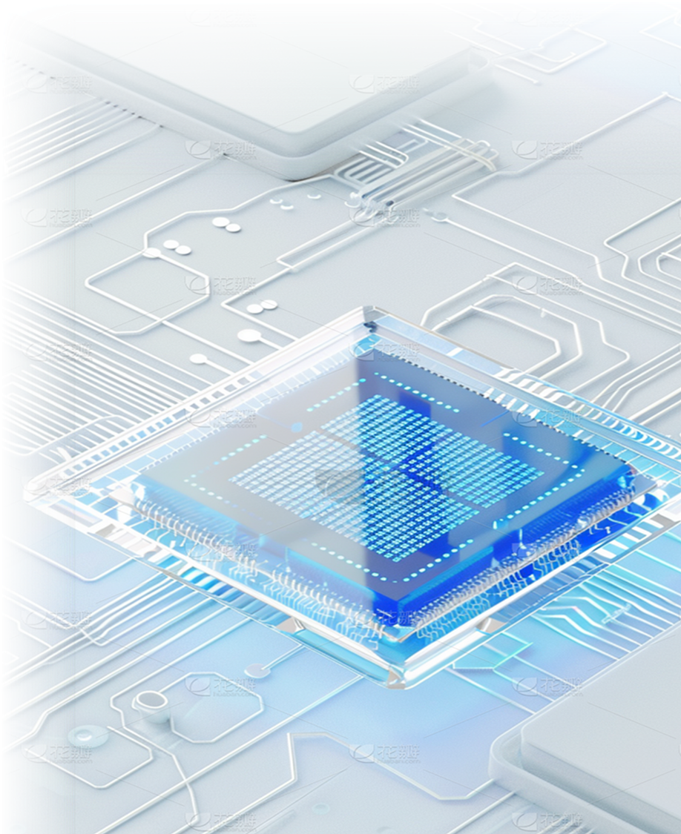

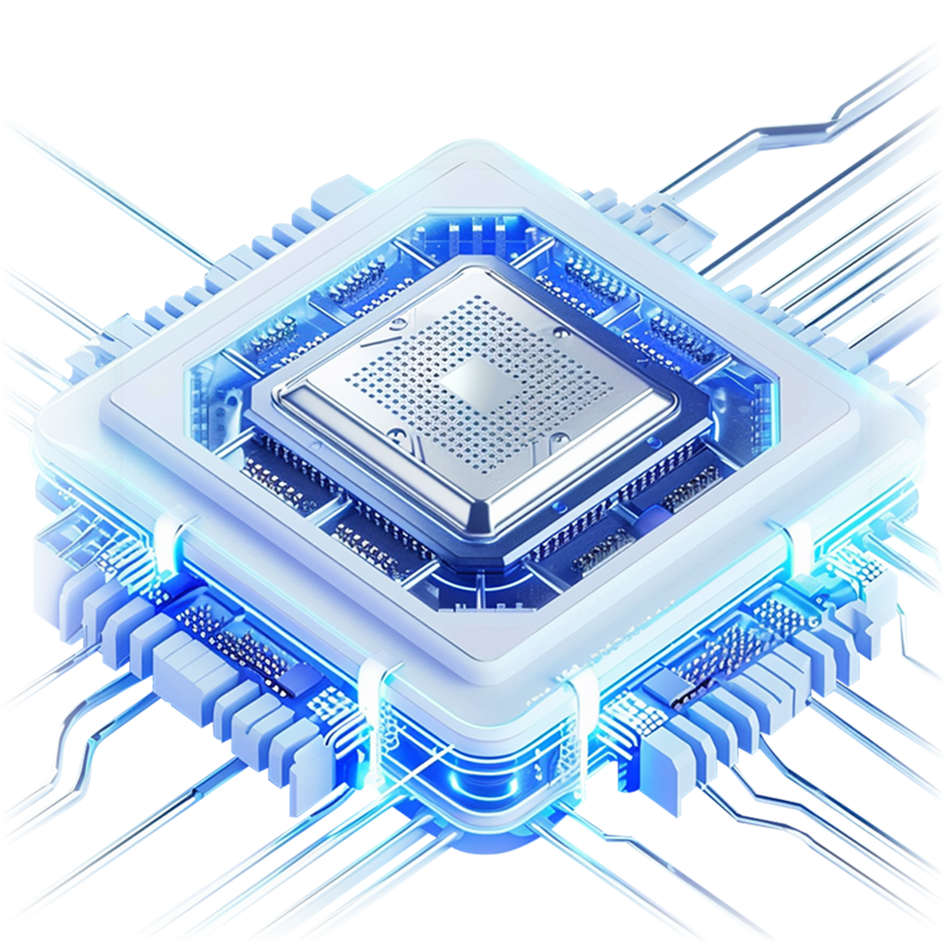

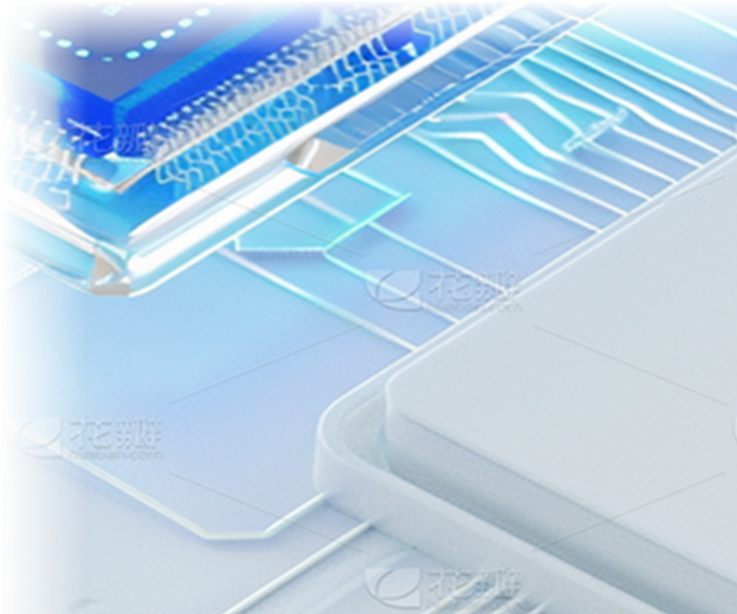
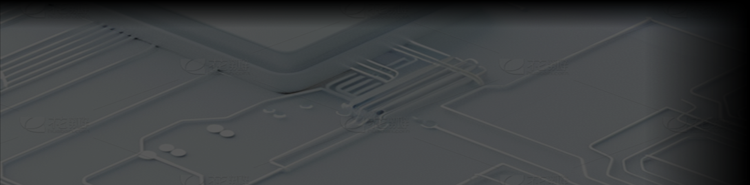
凌
驭
算
波
面向凌久GPU的信号处理智能引擎
LJMicro
项目组别
新一代信息技术
指导老师
陈本源、吕辉、陈彦君
参赛学校
湖北工业大学
出题单位
武汉凌久微电子有限公司

Slide 2
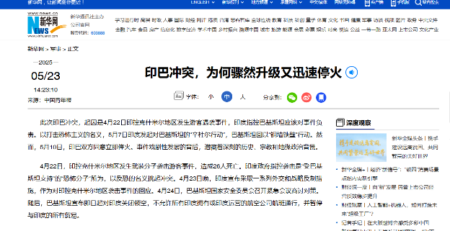
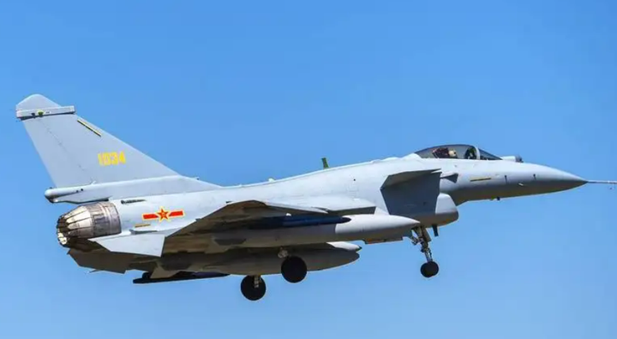

赛题背景
赛题分析
核心技术
应用展望
国际局势对芯片、信号处理提出了更高要求
国际关系
电子战技术发展
需求攀升
国内外市场增长明显
歼10
信号处理市场庞大千亿规模
数据综合自MarketsandMarkets等多方行业报告
国内军备
雷达、声呐设备发展
全球份额
国内企业占比仅5.74%
要统筹航空兵部队和地导、雷达、电子对抗等部队发展。
美日韩控股企业持有94.26%份额
——总书记视察西部战区空军时强调

Slide 3


赛题背景
赛题分析
核心技术
应用展望
国内信号处理发展存在诸多难点
痛点一
DSP芯片无法满足需求
痛点二
国外垄断高性能GPU
2014~2024年中国进出口芯片金额（亿元）
指令集限制
带宽制约
—— 数据来源丨中国海关
DSP
吞吐率低下
串行架构
使用GPU替代是大势所趋
延迟率低
高速带宽
吞吐率高
并行架构
最大逆差达20452亿元
关键核心技术要不来，买不来、讨不来！

Slide 4
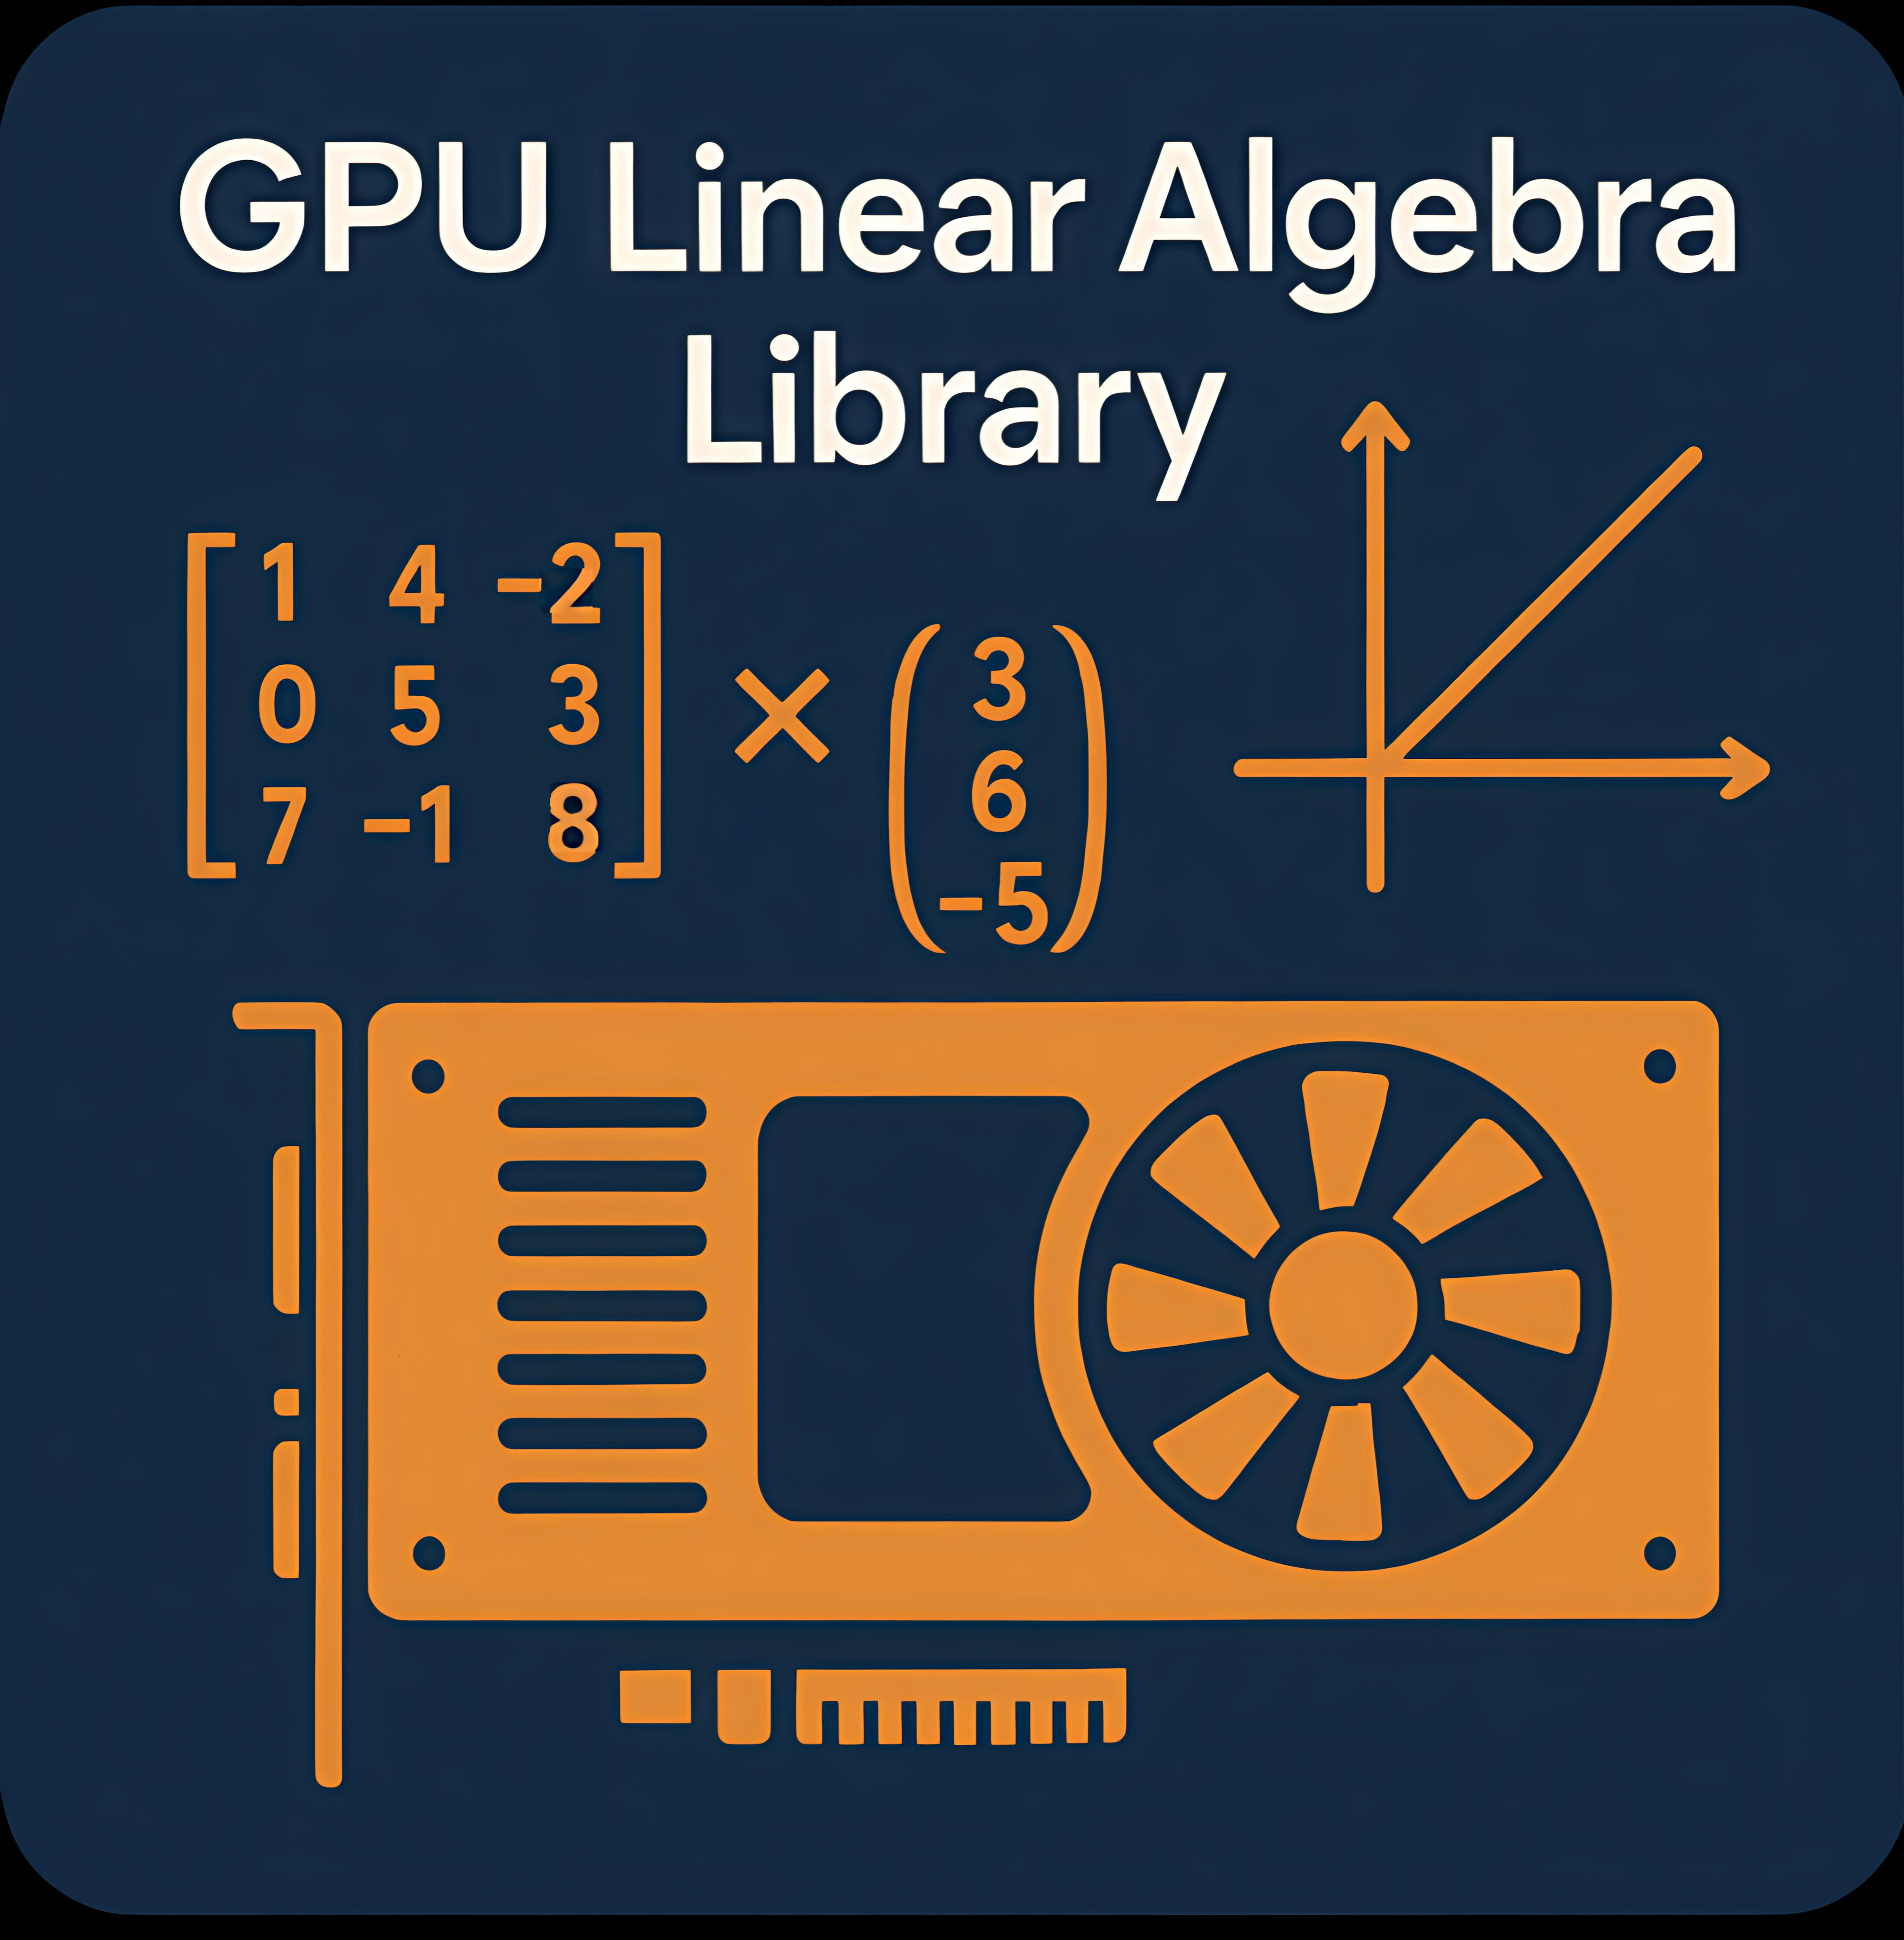
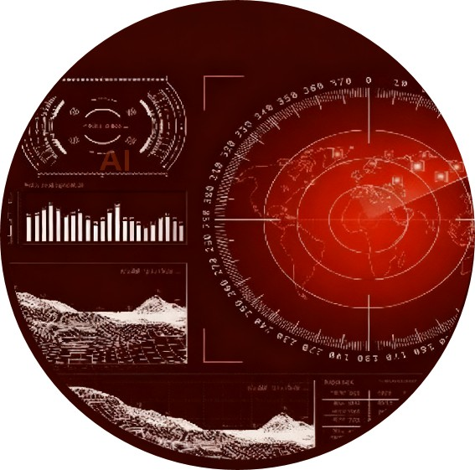
赛题背景
赛题分析
核心技术
应用展望
面向信号处理的 凌久 GPU 高性能数学库算子优化技术
底层公共框架优化研究
构建适用于凌久GPU的
高性能基础运算库
信号处理通用算法库设计
在凌久微平台实现高性能的
信号处理算法
接口适配性较差
DSP串行效率不足
计算吞吐率偏低
GPU平台差异性大
算子体系不完善
算法并行优化受限
基于凌久GPU平台 破解当下常见不足 实现信号处理国产化

Slide 5

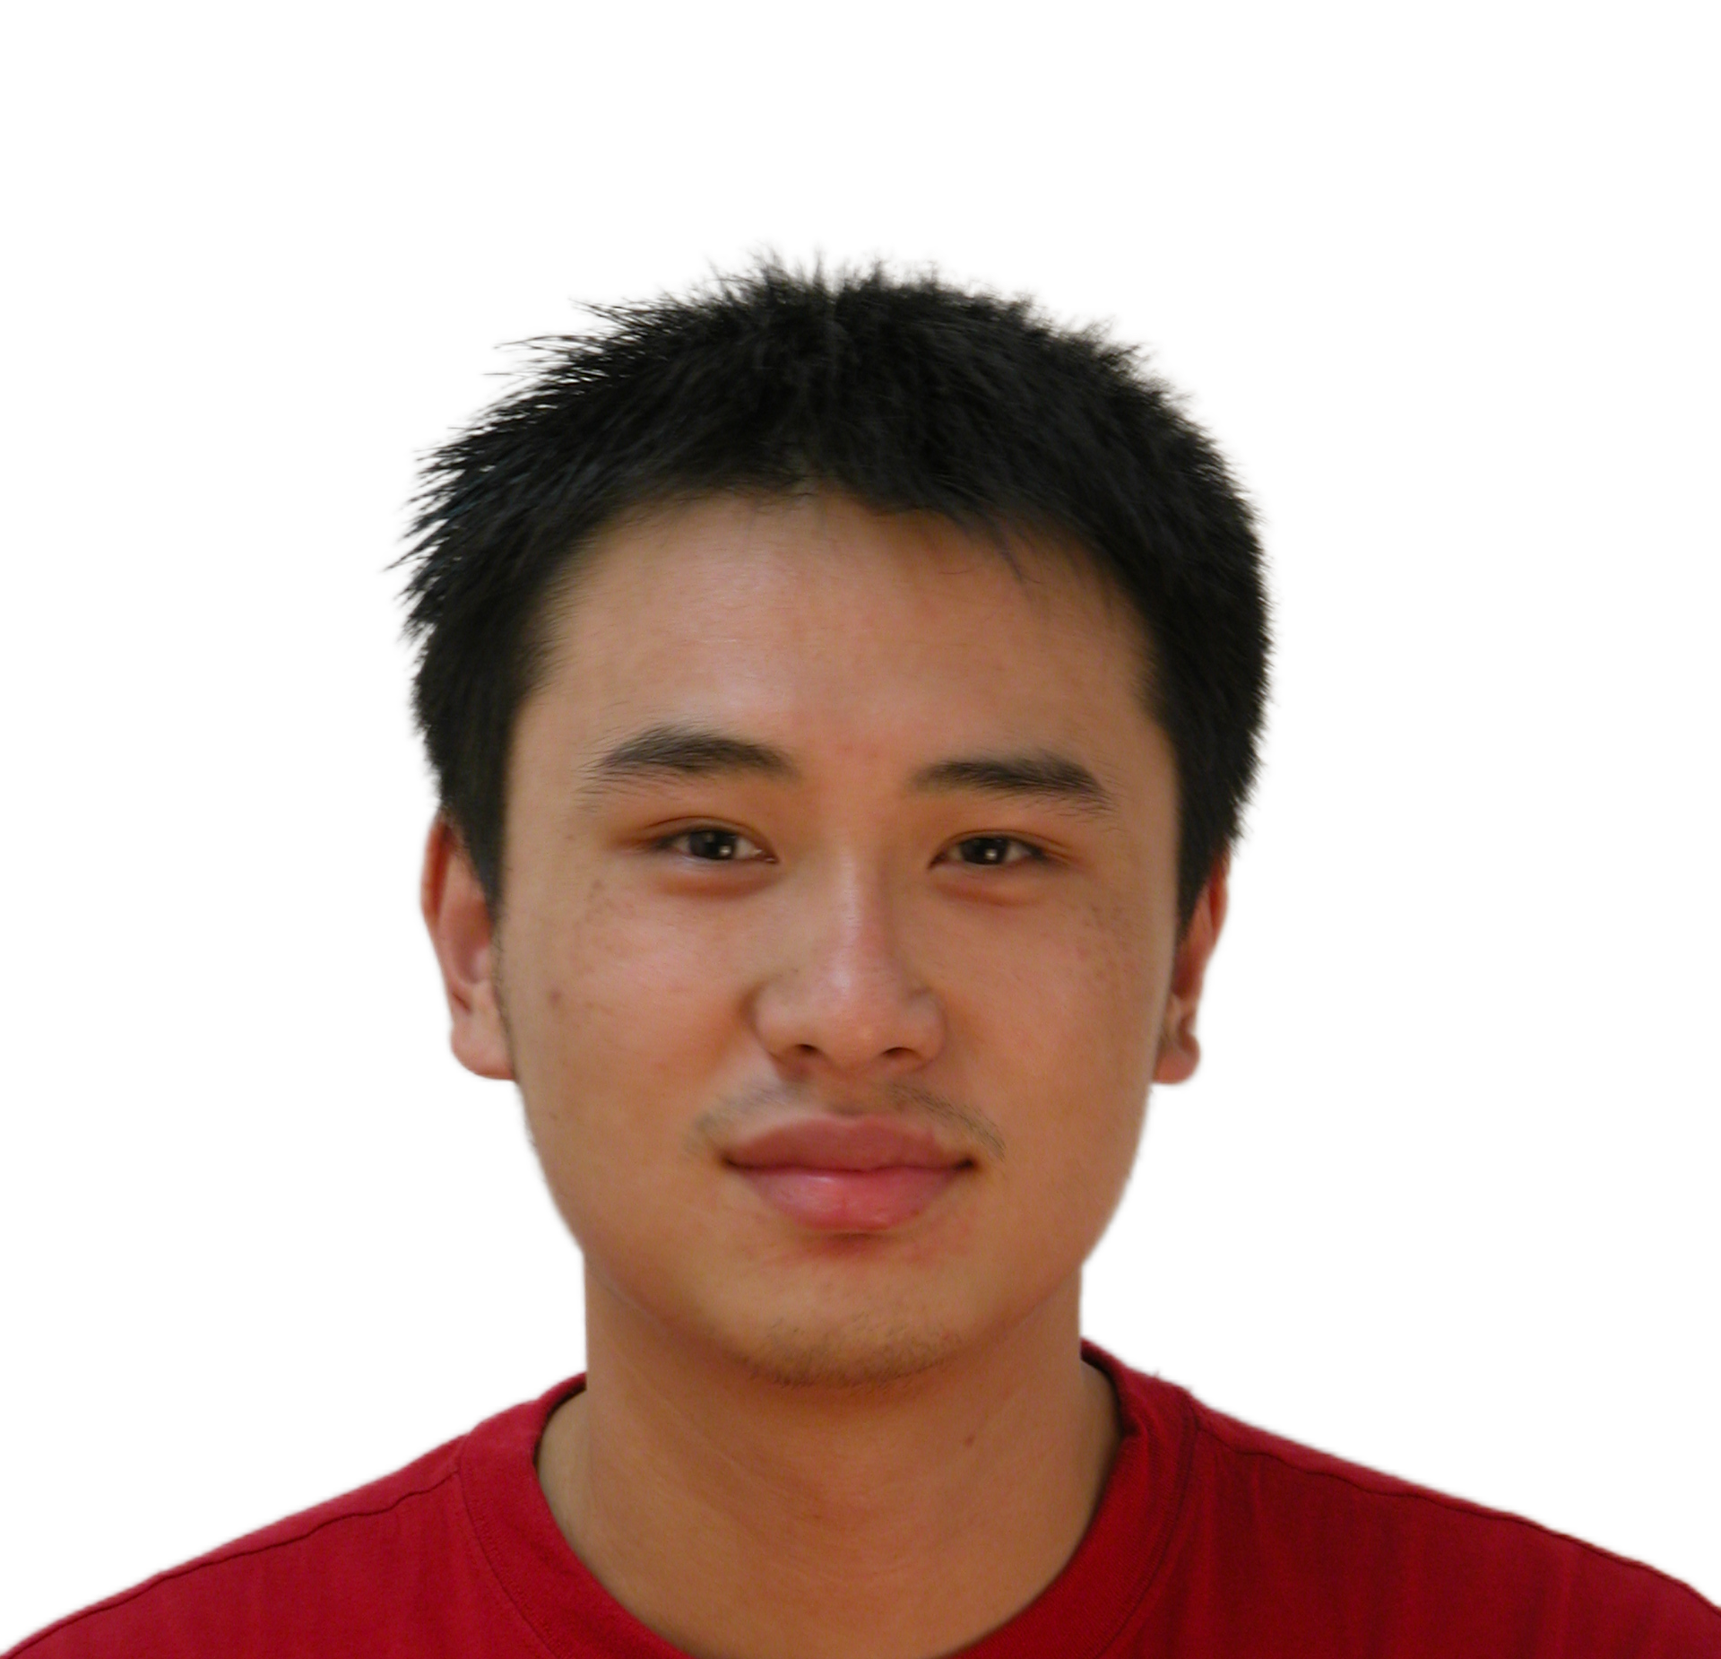
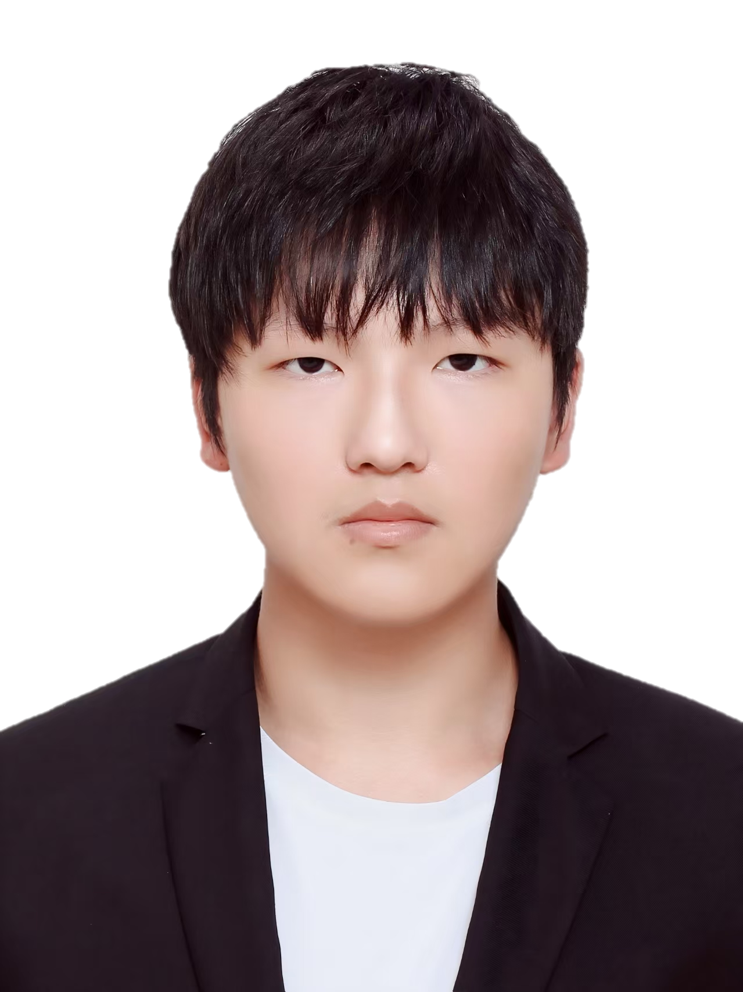

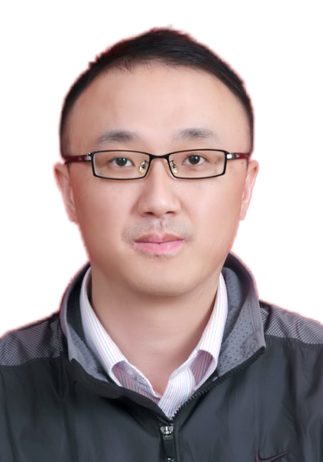
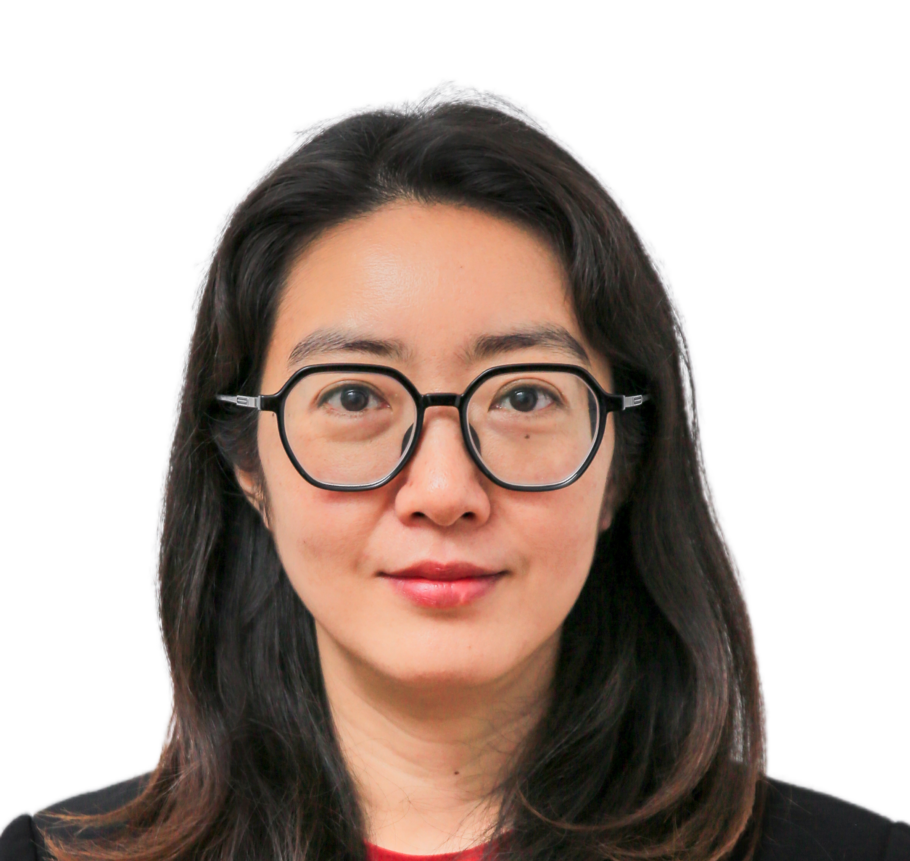
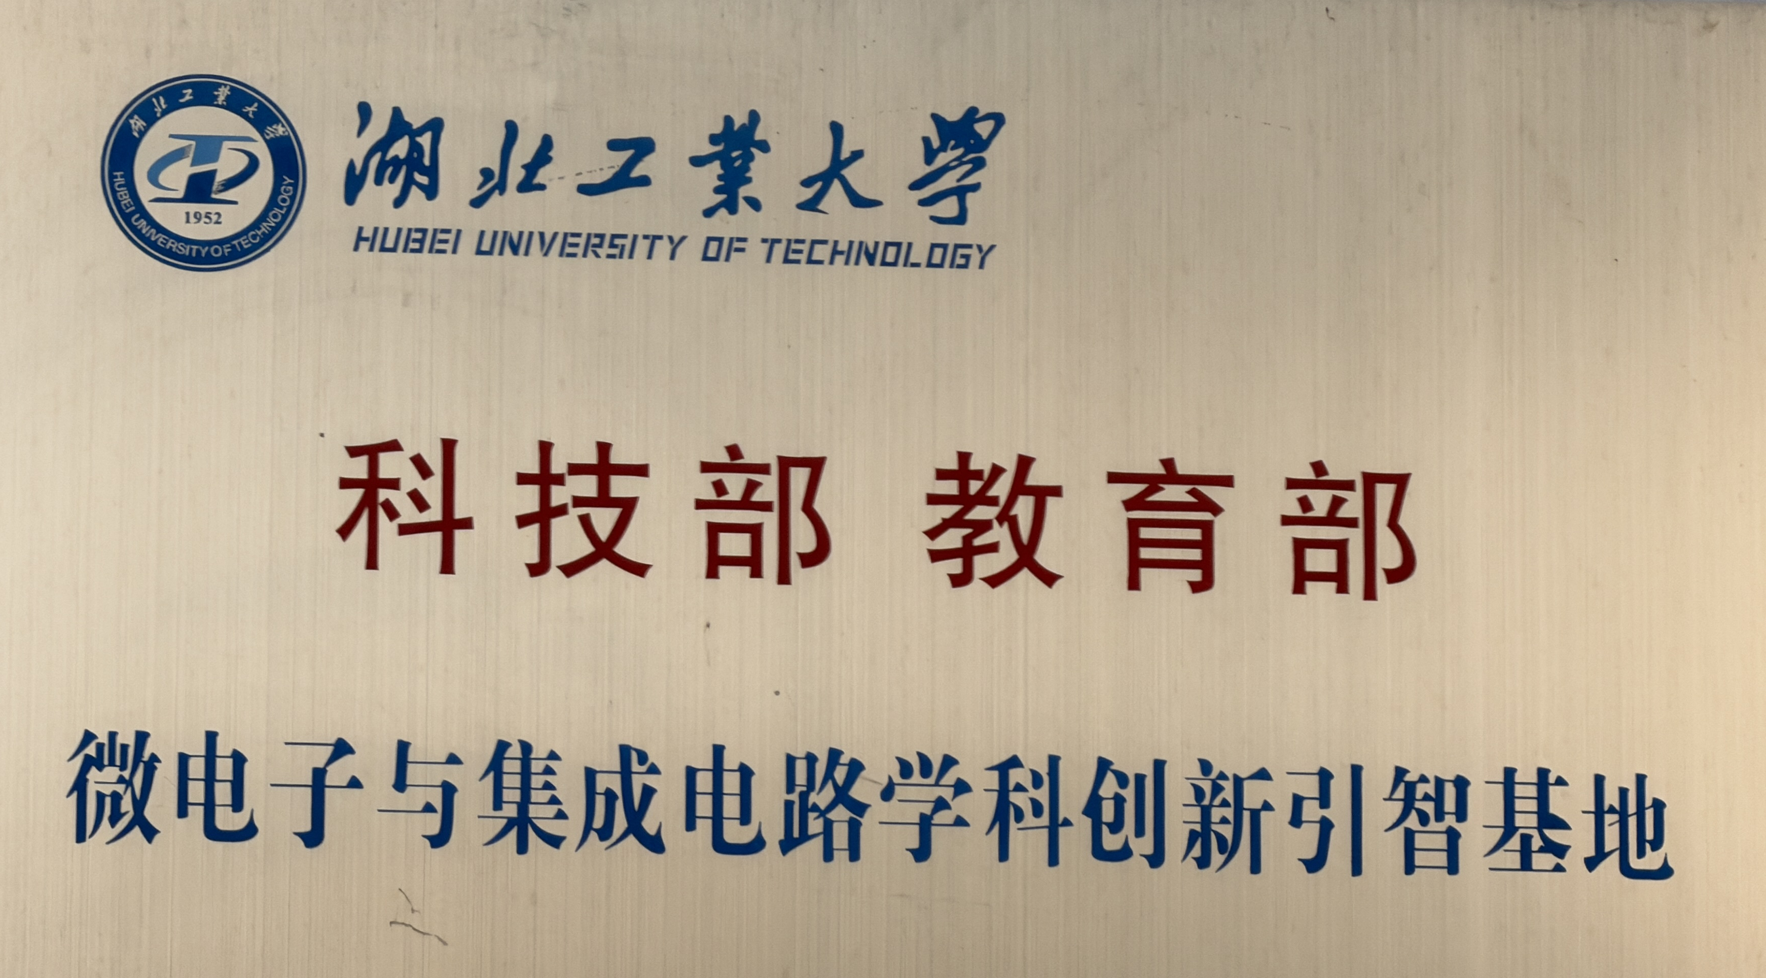

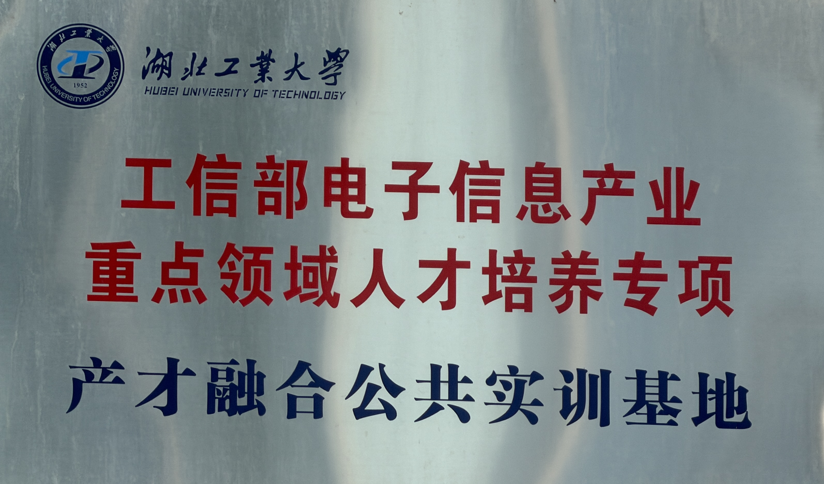
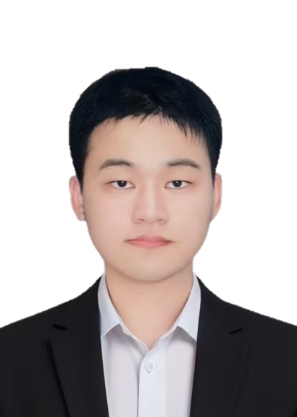
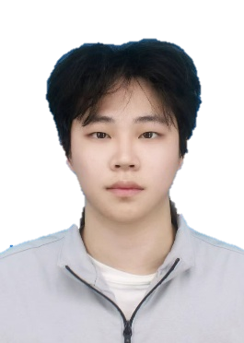
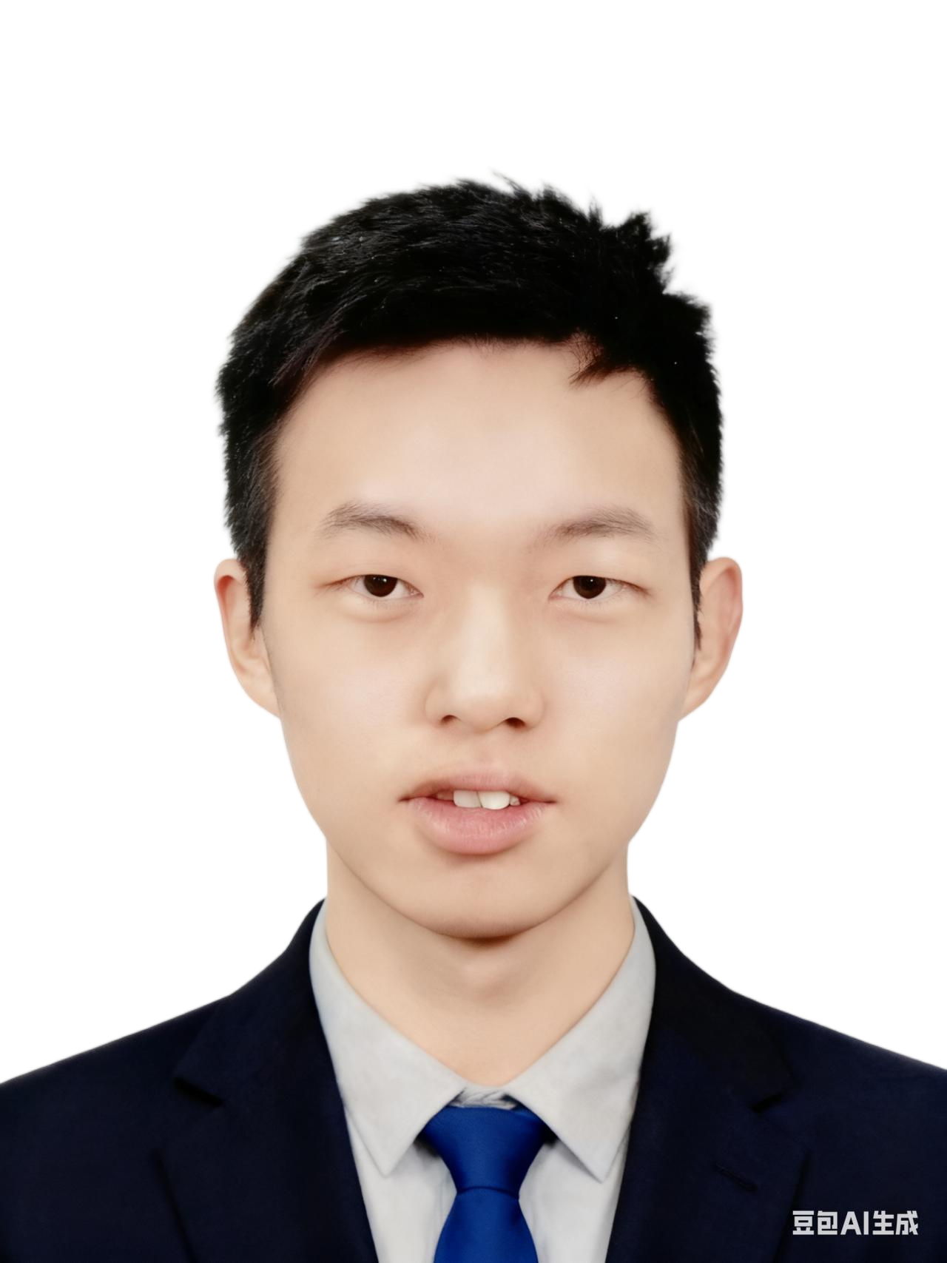

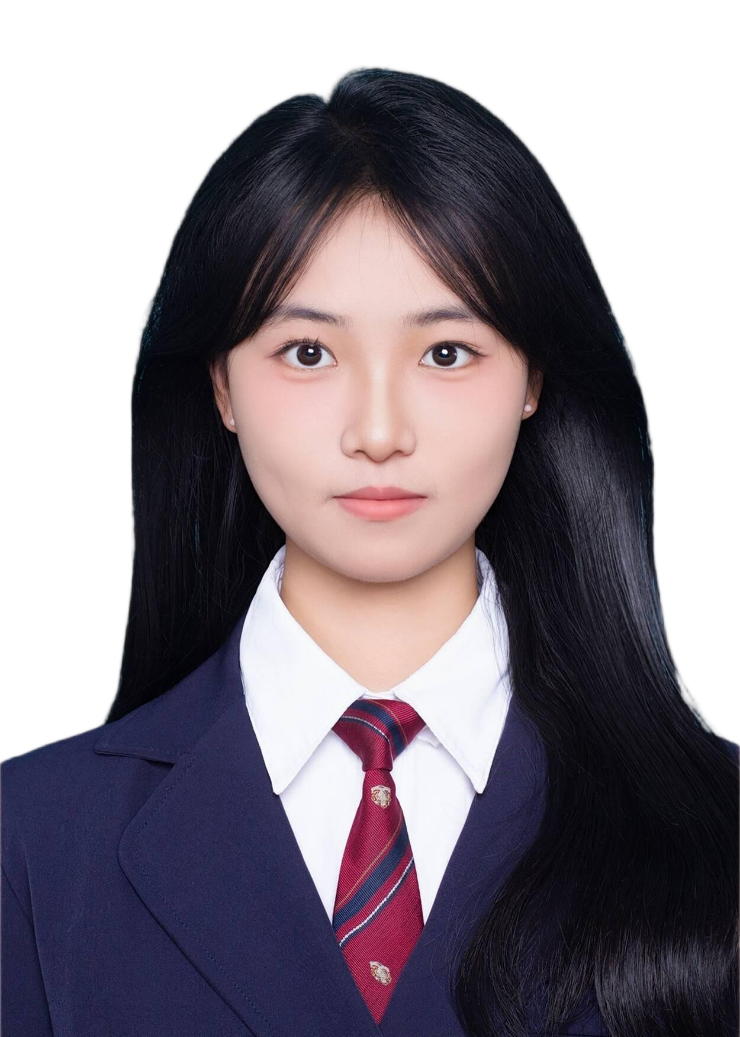
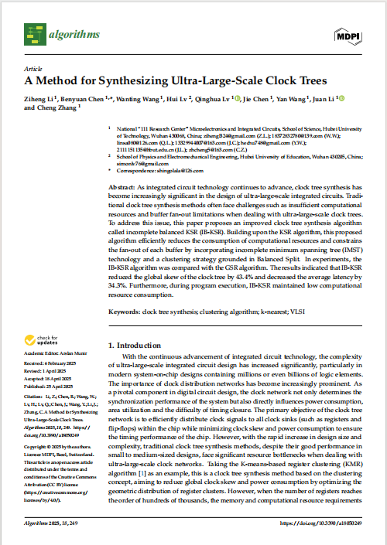
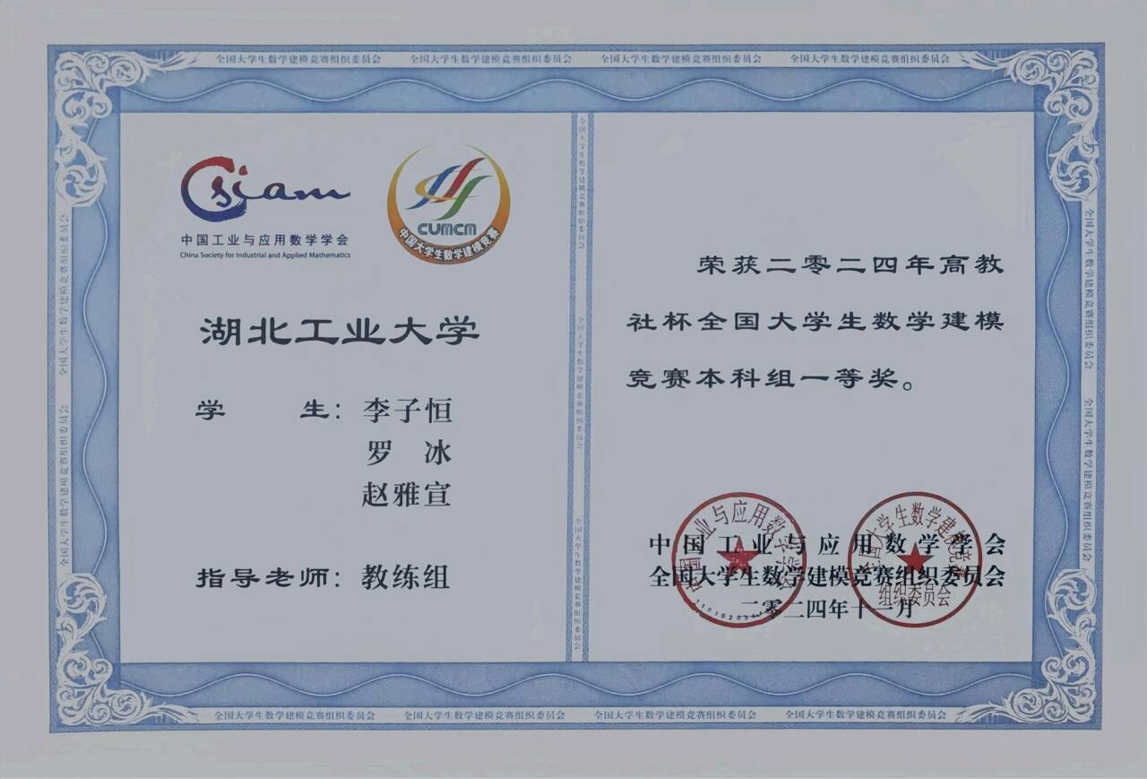

“凌波驭算”团队介绍
科研成果
团队核心成员来自首批国家级芯片产业学院
指导老师
团队负责人
一流科研平台
陈本源 讲师
吕辉 教授
陈彦君 副教授
李子恒
总体规划
团队成员
国家级大创立项3项
省部级以上竞赛奖项38项
已发表2篇SCI论文
6篇SCI论文在投
已发表1项发明专利
董喆
罗恩琪
杜子坤
肖柱
张佳瑶
MVDR算法实现
公共库构建
CFAR算法实现
公共库构建
公共库构建
“凌波驭算”团队，实力强劲，专业对口，分工合理

Slide 6
赛题背景
赛题分析
核心技术
应用展望
“3+2+5”
技术路线
科研成果
底层公共库优化
应用级算法构建
3
2
5
优化
构建
途径
预计算相位
全自动参数优化框架
MVDR
分块批处理
缓冲区池机制
提速18.9倍
非显式求逆
融合内核
CFAR
滑动平均窗
适配GP201/GP200s平台
最高提速2.86倍
提速70.5倍
自适应卷积
系统性构建“3+2+5”创新体系，实现算子算法双线提速

Slide 7
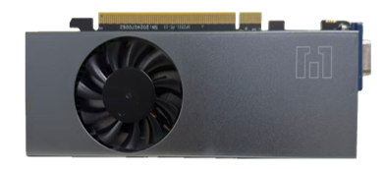






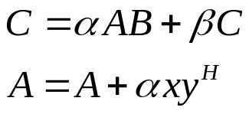








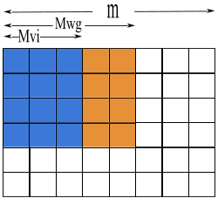








赛题背景
赛题分析
核心技术
应用展望
底层算子优化 1 | 全自动调优框架
GP201
GP200s
2个平台
定义优化参数
全局工作组
局部内存阿
矩阵分块阿
评估器
高性能
GEMM
HER
......
21类算子
搜索空间
全自动
高适配
16~4096
1000+种规模
平均提速
98%
最高提速286%
最高加速比283×
全自动搜索适合凌久微平台的最优硬件参数实现

Slide 8
赛题背景
赛题分析
核心技术
应用展望
底层算子优化 2 | 缓冲区池机制
最优提升
32.5%性能
Apply1 | Apply6 | Apply5 | Apply4 | Apply3 | Apply2 | Apply1
Apply7
Apply6
程序执行时流水创建
避免创建
归还
复用
归还缓冲区
缓冲池
32×32
8×32
创建
8×4
8×4
8×32
8×16
请求缓冲区
16×16
16×16
16×16
16×16
16×16
一次创建
64×32
64×32
4×64
多次复用
减少内存分配开销，提高带宽利用率

Slide 9

赛题背景
赛题分析
核心技术
应用展望
底层算子优化 3 | 融合内核
快速卷积— 融合内核框架
Gobal Memory
A
B
Shared Memory
Shared Memory
Shared Memory
Shared Memory
Shared Memory
FFT Kernel
FFT Kernel
Multiplicate Kernel
IFFT Kernel
One Fuse Kernel Launch
使多个算子共享内核，分块执行，减少全局内存访问与Kernel调度开销
减少5次全局内存访问
带宽利用率理论提高62.5%
减少3次内核调度开销
综合运行速度至多提高4倍
算子内核融合，显著提高多算子程序运行效率

Slide 10





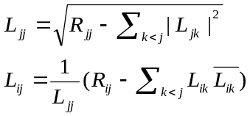
赛题背景
赛题分析
核心技术
应用展望
应用算法构建 1 | MVDR自适应波束形成
途径1 | 预计算导向相位表
途径2 |批处理频点+分块协方差
途径3 | 非显式求逆
HOST
预计算阵元—角度二维表
Tiled Accumulation
Cholesky分解
Forward Substitution
fid
TILE_J
Frequency-Batched
TILE_I
GPU
实时查表计算相位
M_{j}
频点并行
按列更新下三角
解耦 频率因子与空间因子
Local Memory Load
M_{i}
MVDR
算法
流程图
HOST
信号输入
预计算导向相位表
启动核心
计算内核
同步等待
输出功率谱
上传数据
异步启动
FFT内核
GPU
加载数据
FFT批处理
R_{x}批量更新
Cholesky
分解
前向替代
功率谱批量更新
下载功率谱
融合内核
3大途径，打破传统架构局限，重新构建MVDR新架构

Slide 11
赛题背景
赛题分析
核心技术
应用展望
MVDR实验对比评估
方案 FFT 预计算相位表 自相关矩阵构建 Cholesky 显式求逆 功率谱更新 总计(ms)
152
GP201
优化构建
2436
561
387
—
0.042
3538
12434
—
1436
—
1501
4917
20288
KC20s
传统架构
GP201
传统架构
2367
—
16909
—
30049
13041
62366
10310
—
7168.85
—
961
726
19167
AMD锐龙
MATLAB
20218
—
27648
—
10391
12213
70470
飞腾C++
由于传统算法架构，无法直接得到总频点的耗时，考虑其串行架构，这里使用的是对频点求和。不改变总计运行时间。 输入数据阵元数为128，快拍150，频带1024 . AMD锐龙为 AMD Ryzen AI 9 HX 370w
优化MVDR同平台提速17.47倍，加速比达18.91倍

Slide 12
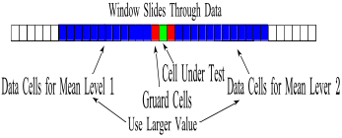
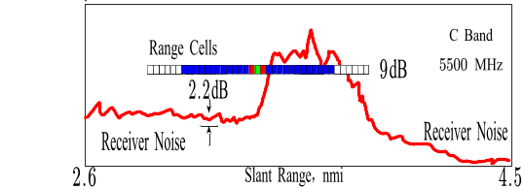
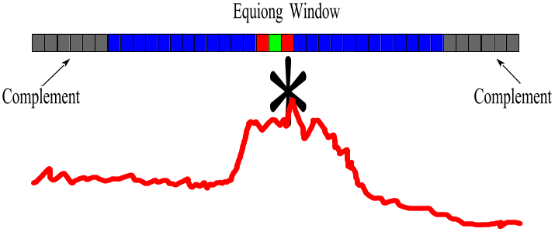
赛题背景
赛题分析
核心技术
应用展望
应用算法构建 2 | CFAR恒虚警算法
途径1 | 滑动平均窗
CFAR
算法
流程图
HOST
信号输入
判别窗口长度
异步启动内核
输出结果
参考窗+保护窗
上传数据
GPU
输入信号FFT
融
合
内
核
信号中滑动叠加
内核选择
滤波器FFT
滑窗平均
频域相乘
下载结果
iFFT
途径2 | 自适应卷积
CFAR
实验
长度size
size
Conv
ms
两大途径自适应切换，CFAR加速比最高70.5倍

Slide 13
赛题背景
赛题分析
核心技术
应用展望
关键指标综合评价
功能完整性 最高优化比 最高加速比 执行时间 创新点
283×
全自动调优
缓冲区池
融合内核
底层算子
各算子实现正确
2.86×
—
执行结果与MATLAB一致
预计算相位表
分块批处理
非显式求逆
MVDR
—
5.73×
3538ms
CFAR
执行结果与MATLAB一致
—
70.5×
7.6ms
自适应切换内核
优化比：算子相同平台优化前后 加速比：与CPU平台对比 执行时间：MVDR与CFAR算法执行时间基于赛题官方提供样例
凌波驭算，提供高效的数学库与信号处理库

Slide 14
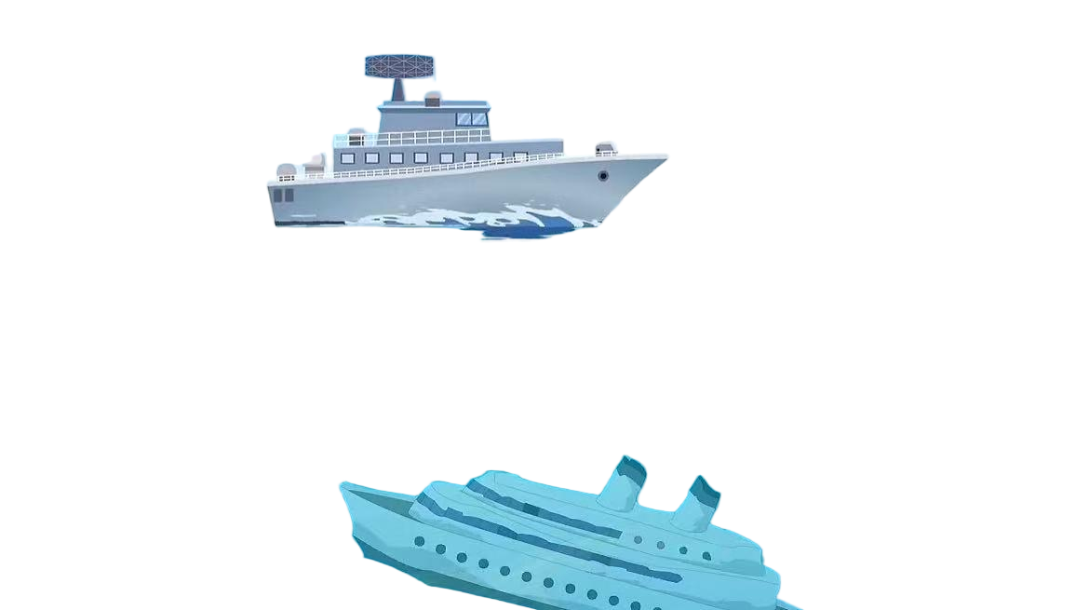
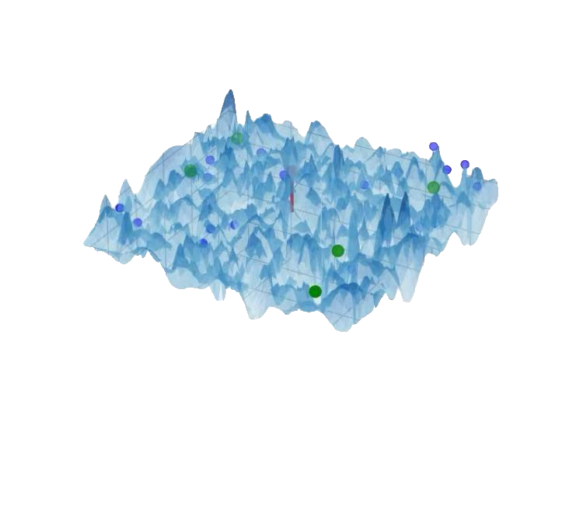
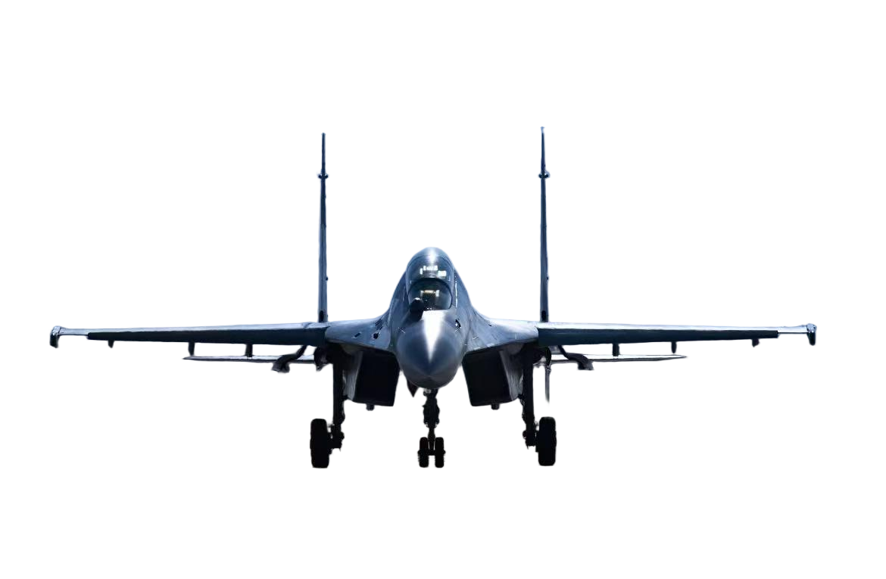
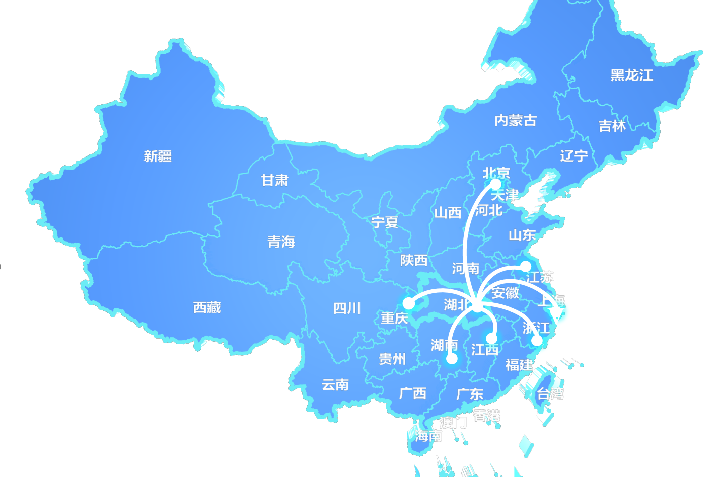
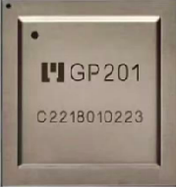
赛题背景
赛题分析
核心技术
应用展望
革新传统运算库旧构，绘就高性能GPU新图
01
声纳数据可视化
波束形成
企业合作
02
海底声纳三维成像
携手凌久，驱动产业革新
密集计算+大数据
推广应用
社会效益
03
国防电子领域
MIMO雷达+电子战技术
技术赋能，辐射千行百业
筑基国产，培养算力人才
04
人工智能图像识别
密集计算+人工智能

Slide 15
久
有
凌云志
巍微
报国芯
LJMicro
面向凌久GPU的信号处理智能引擎
——让每一次信号都精准可控

